Slide 1


Slide 2
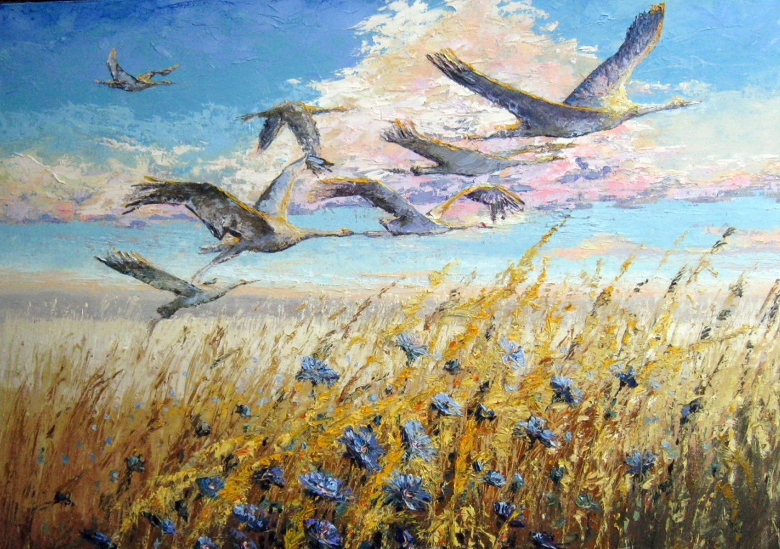


Slide 3
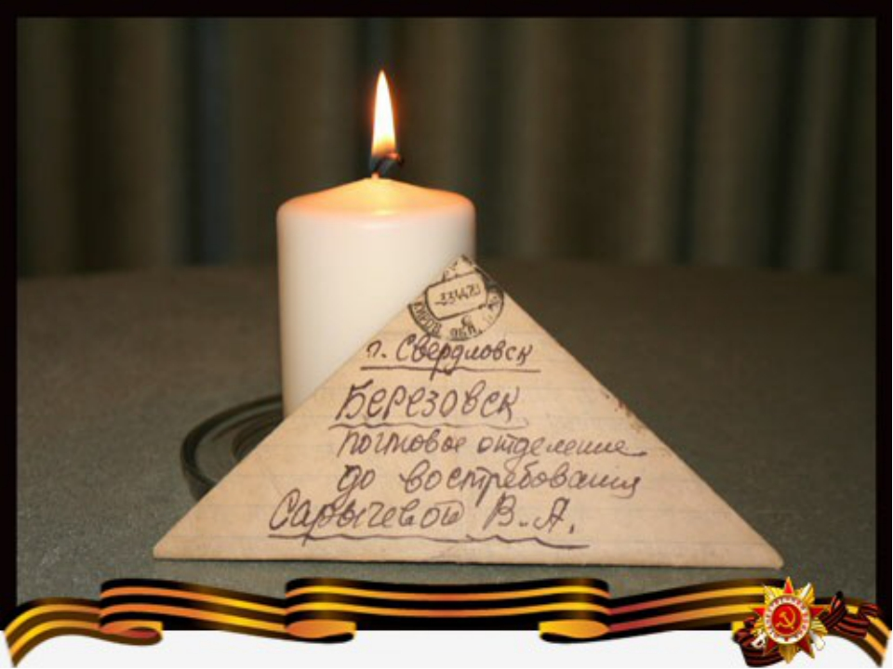
Я читаю письмо, что уже пожелтело с годами.
На конверте в углу номер почты стоит полевой.
Это в сорок втором мой отец написал моей маме
Перед тем, как идти в свой решительный бой.
«Дорогая моя. На переднем у нас передышка,
Спят в окопах друзья. Тишина на крутом берегу…
Дорогая моя, поцелуй ты крепче сынишку.
Знай, что вас от беды я всегда берегу».

Slide 4

Великая Отечественная война

Slide 5
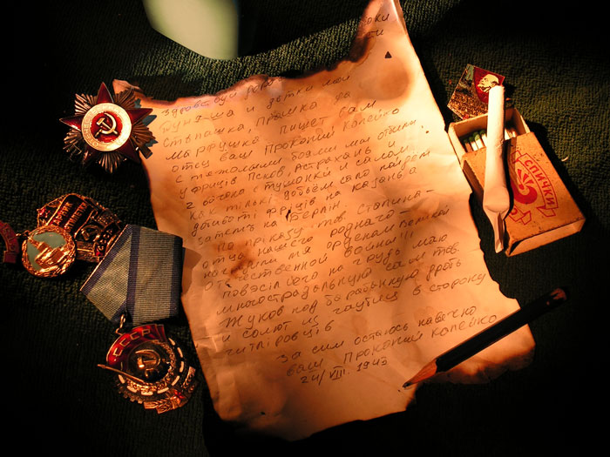
Исторические документы, кадры кинохроники, воспоминания участников сражений, стихи, рассказы, и, конечно, нестареющие военные песни – все это «Письма с фронта».

Slide 6
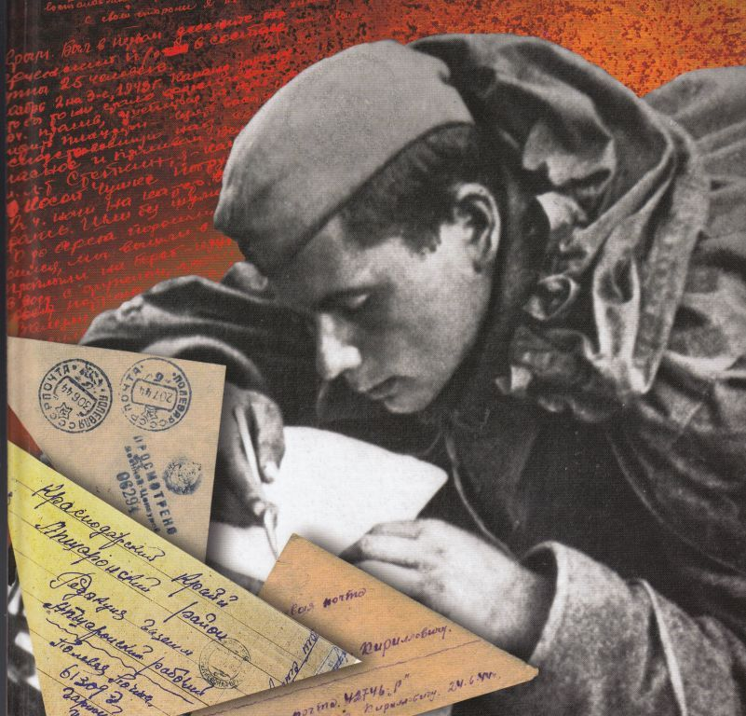
Голос павших донесли до нас их письма. Простые, маленькие солдатские треугольнички с лиловым штампом – «Проверено цензурой». Со страниц этих писем мы слышим голос тех, кого уже нет, кто отдал свои жизни за нас с вами, за то, чтобы жили мы. Простые эти письма писались в перерыве между боями, в госпиталях, на передовой. Их писали на прикладах автоматов, на камнях, обгорелых досках среди руин.

Slide 7
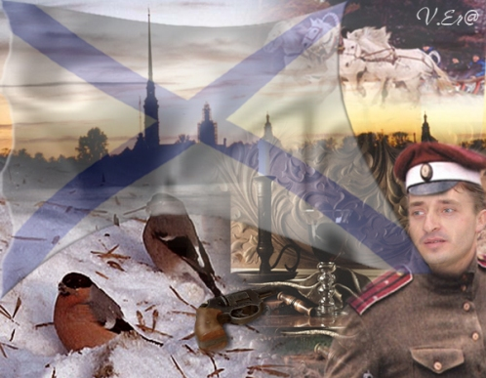

Slide 8
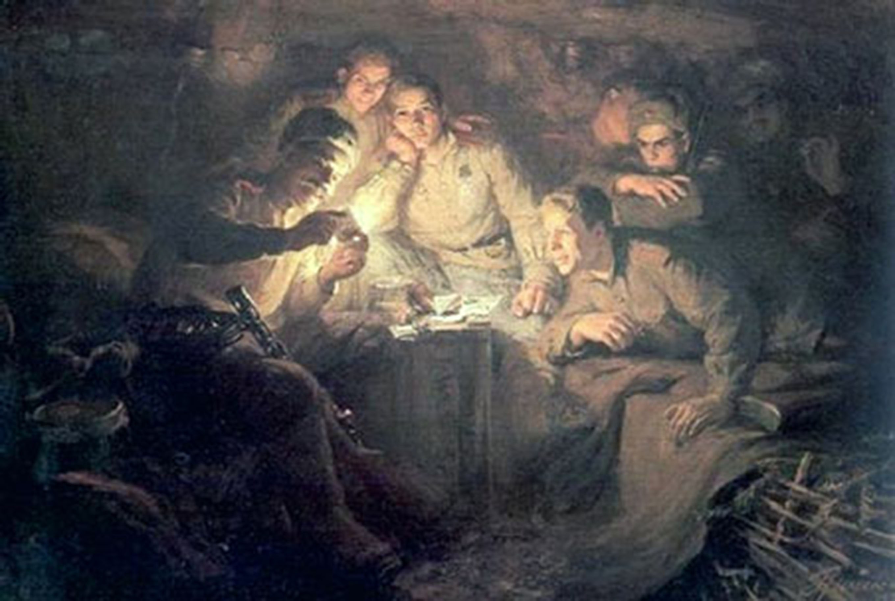
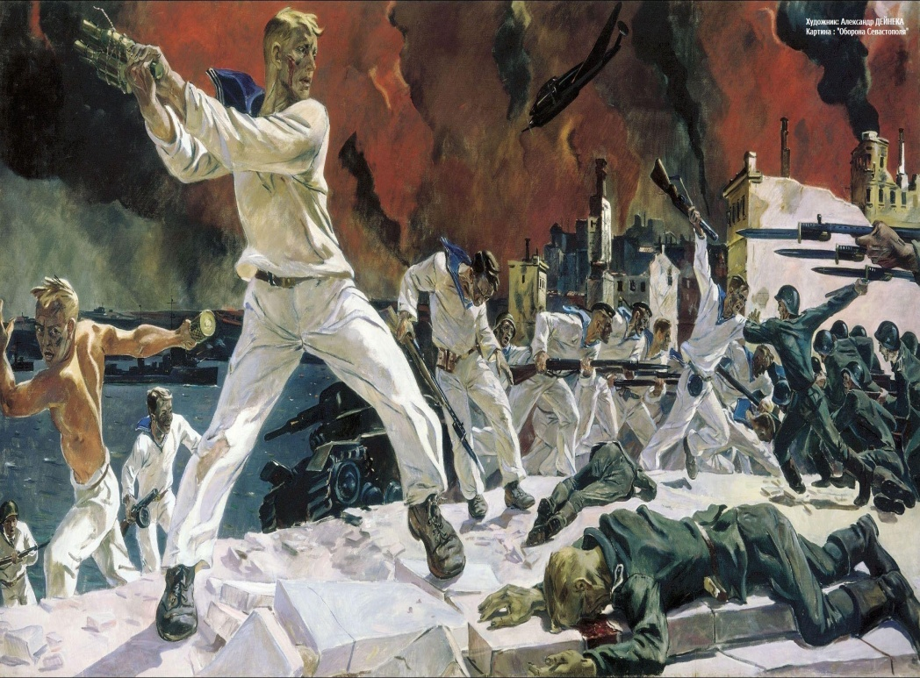
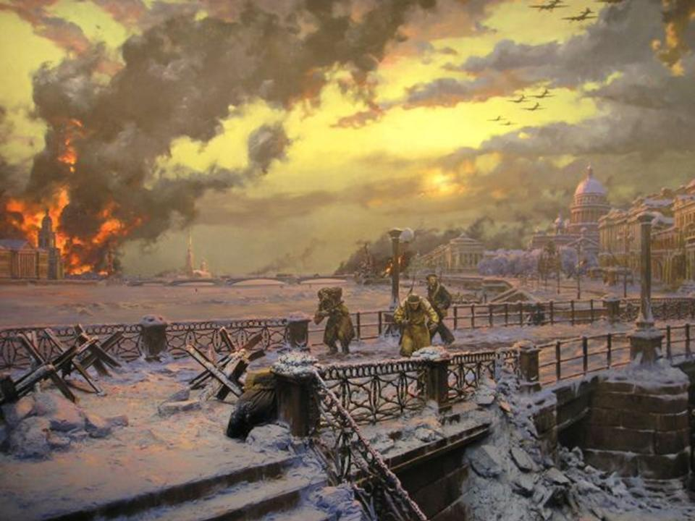
Читаешь письма – и глубокое волнение охватывает тебя, словно ты переносишься во времени назад, в окопы и землянки, вместе с бойцами идешь в яростные штыковые атаки.

Slide 9


Slide 10

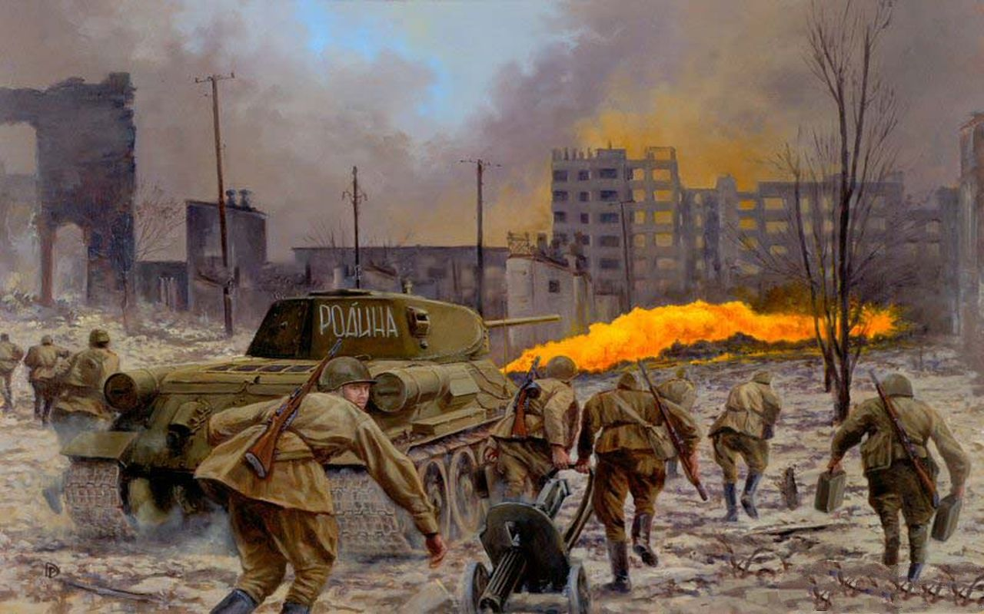
«Здравствуй моя дорогая! Очень давно не получал от тебя ни строчки. Я по-прежнему на фронте. Переживать приходится много, но всё это ничто по сравнению с задачей, которую мы выполняем. Сталинград должен быть наш. Это сыграет свою роль в нашей политике. Мы бьёмся за каждую улицу, каждый дом. И скорее погибнем, чем оставим город.

Slide 11
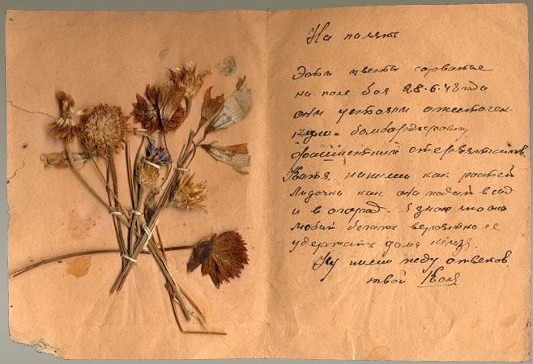
«Моя черноглазая Мила! Посылаю тебе василек… Представь себе: идет бой, кругом рвутся вражеские снаряды, кругом воронки, и здесь же растет цветок… И вдруг очередной взрыв… василек сорван. Я поднял и положил в карман гимнастёрки. Цветок рос, тянулся к солнцу, но его сорвало взрывной волной, и, если бы я его не подобрал, его бы затоптали. Вот так фашисты поступают с детьми оккупированных населённых пунктов, где они убивают и топчут ребят… Мила! Папа Дима будет биться с фашистами до последней капли крови, до последнего вздоха, чтобы фашисты не поступили с тобой так же, как с этим цветком.

Slide 12

Из тех, пожарами объятых, Из роковых сороковых, Для нас, живых, воспоминаньем, Приходят письма неживых.
Они нам пишут, неживые,
Они жалеть их не велят,
Про то, что раны ножевые
И пулевые не болят;
Что мчатся, всех врагов сметая
Они на танковой броне…
И знаем мы: их ложь святая
Святее правды о войне.

Slide 13
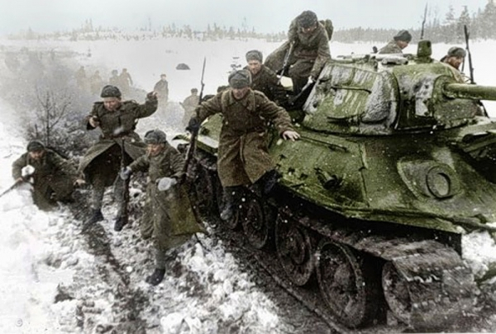
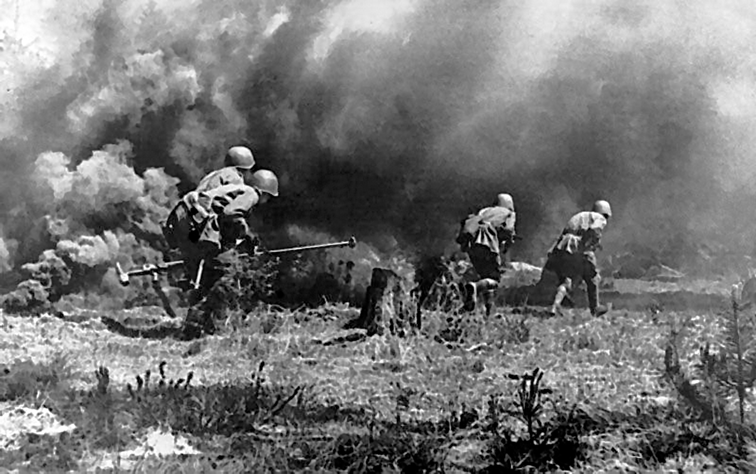

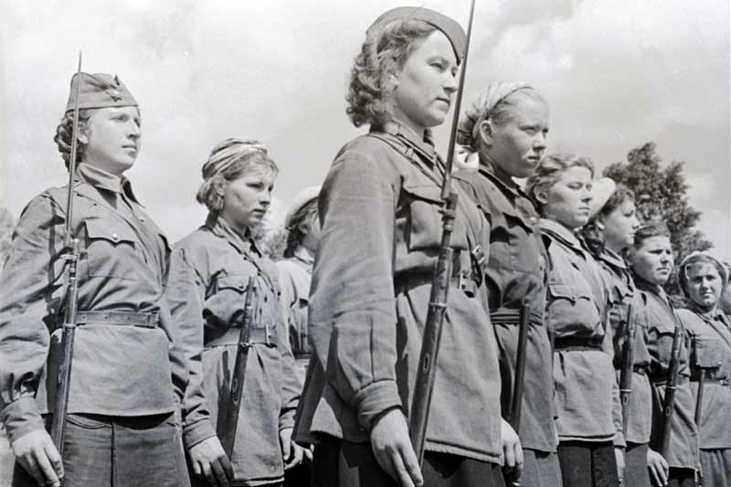

Slide 14
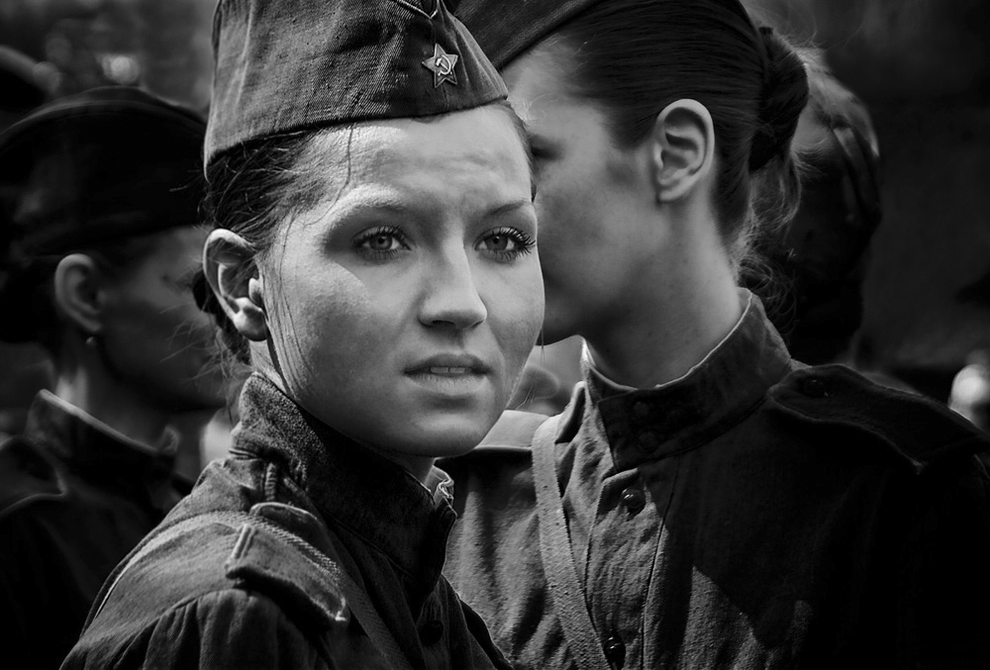
Ах, война, что ж ты, подлая, сделала: Вместо свадеб – разлуки и дым. Наши девочки платьица белые Раздарили сестренкам своим. Сапоги – ну куда от них денешься! – Да зеленые крылья погон… Вы наплюйте на сплетников, девочки, Мы сведем с ними счеты потом! Пусть болтают, что верить вам не во что, Что идете войной наугад… До свидания, девочки! Девочки, Постарайтесь вернуться назад.

Slide 15
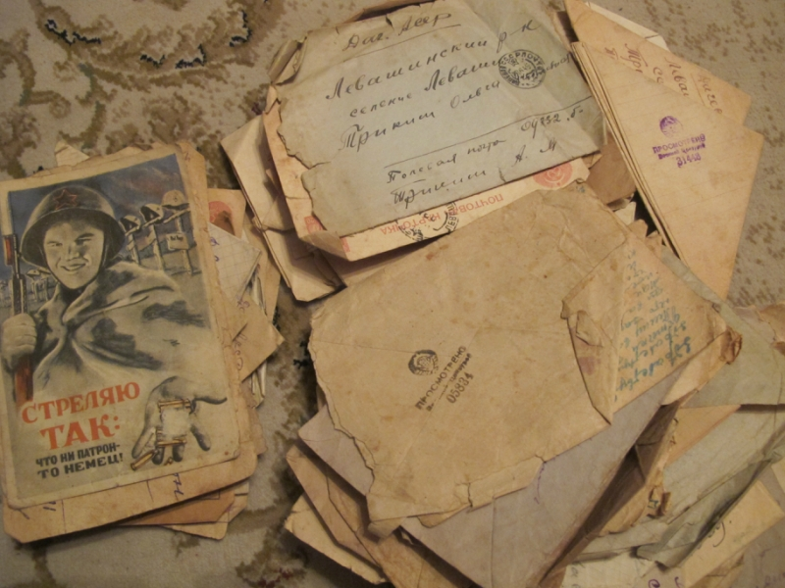
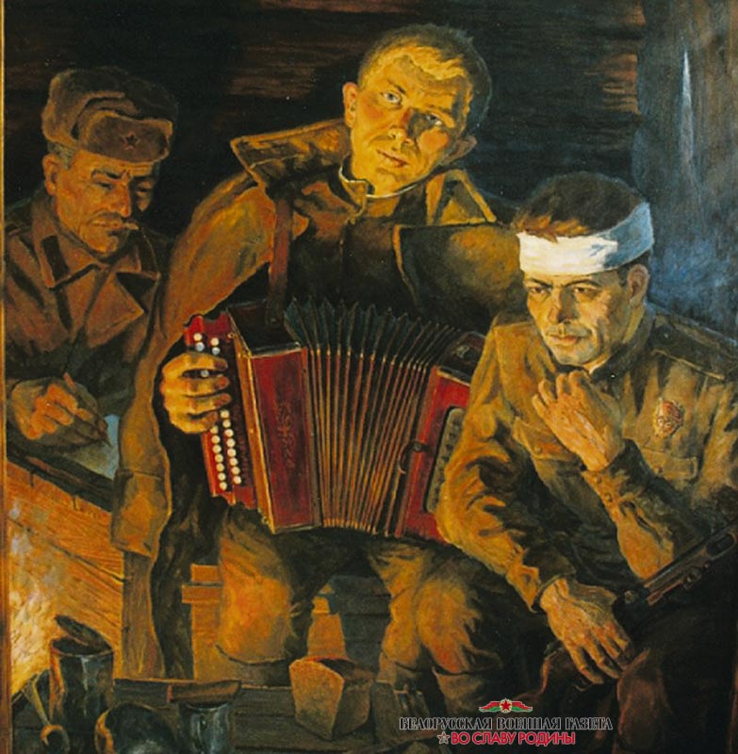

Slide 16
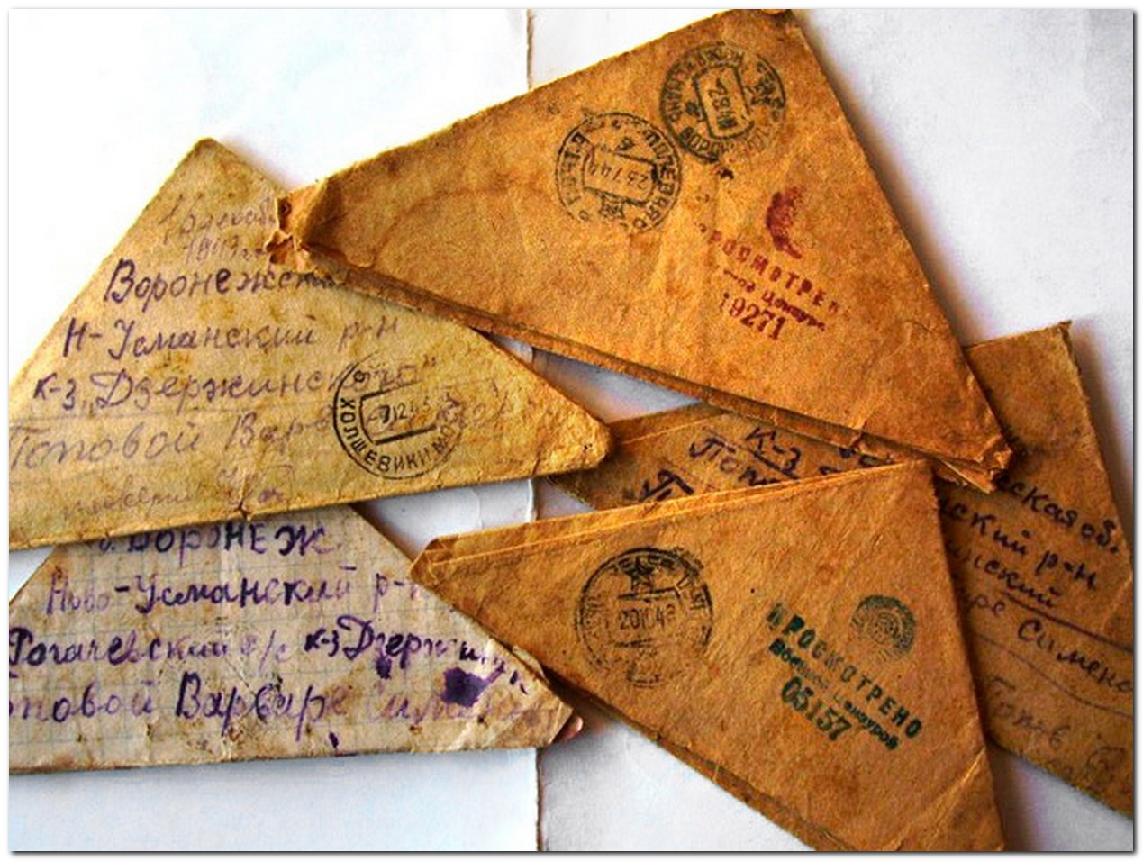
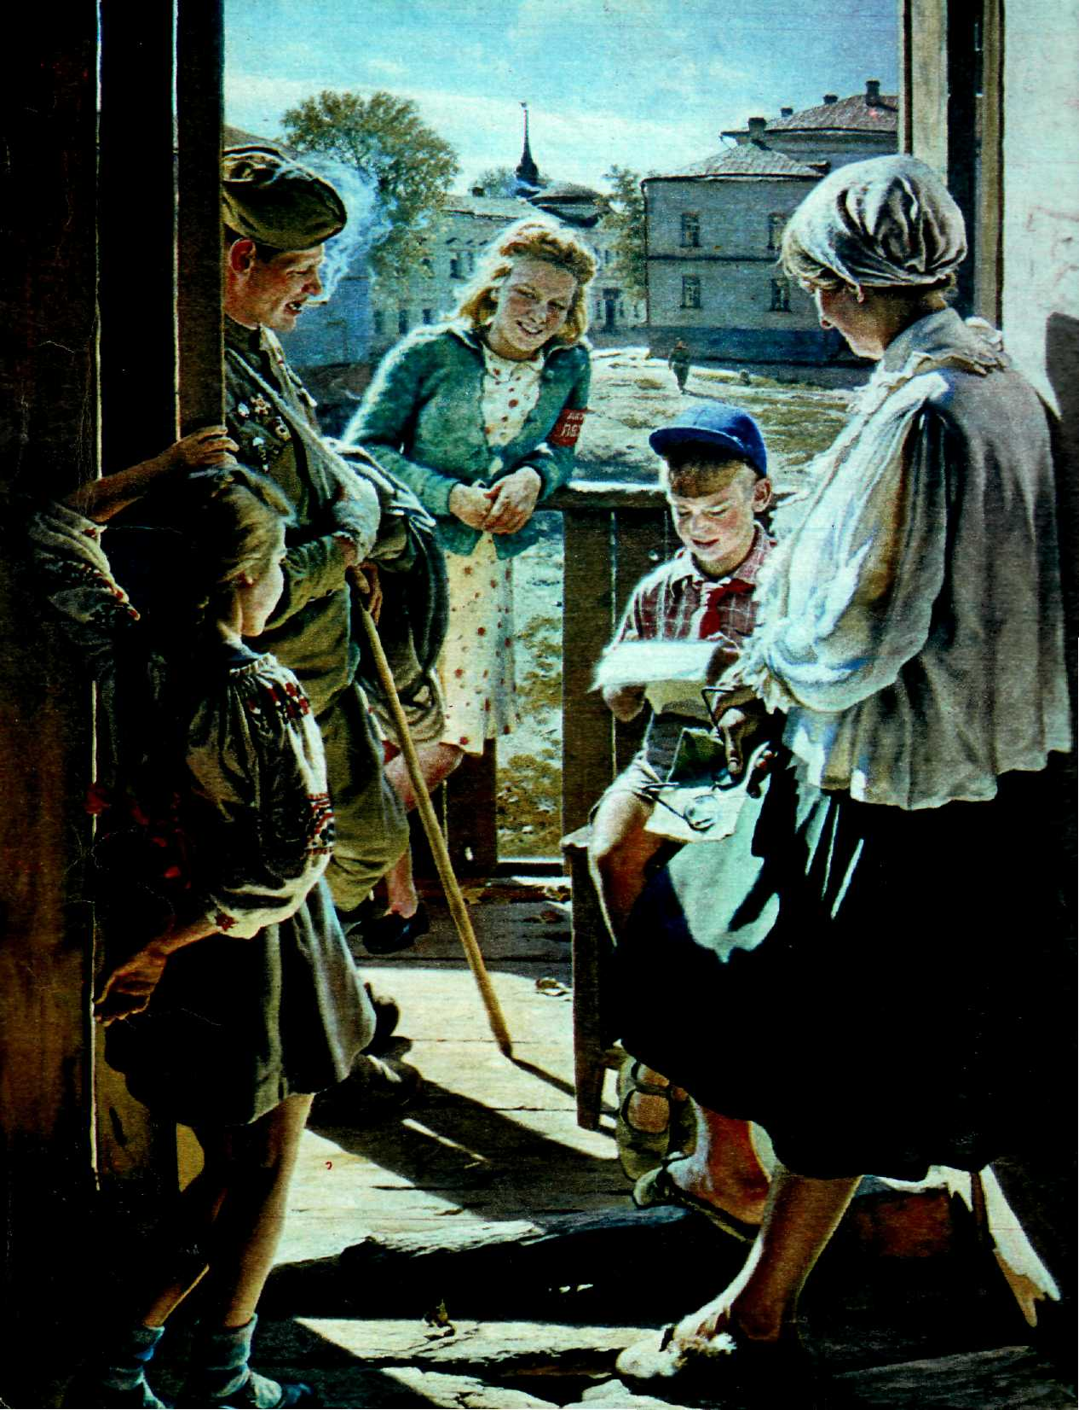
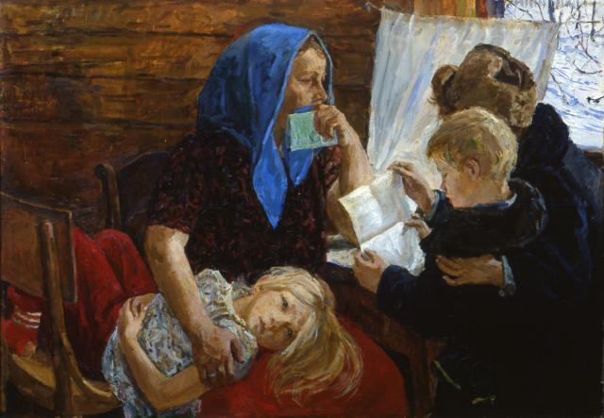
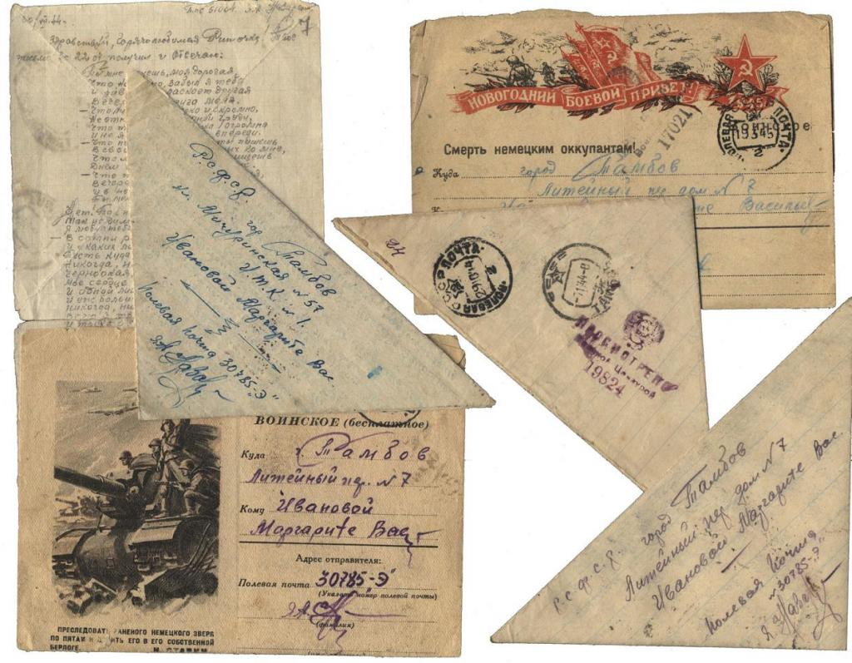

Slide 17
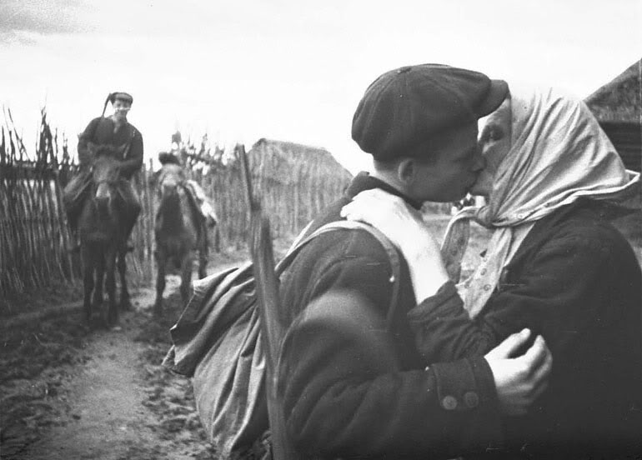
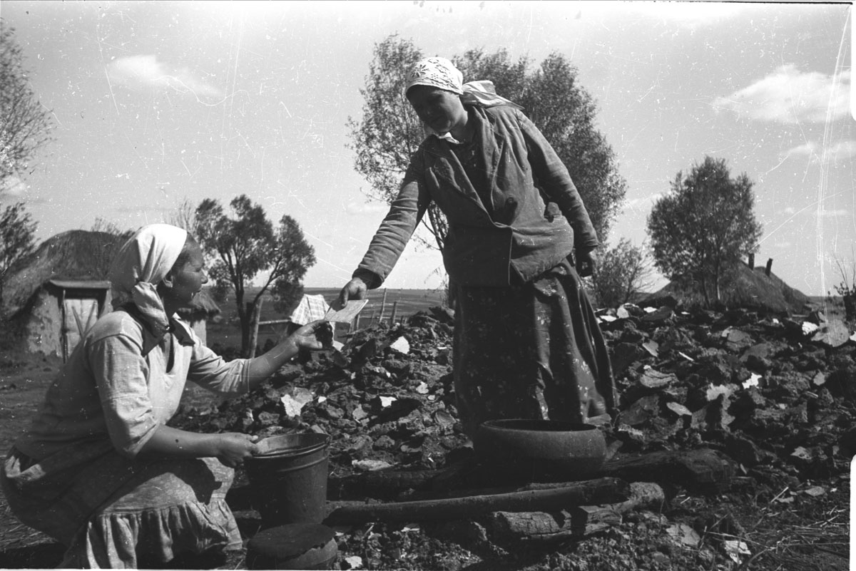

Slide 18
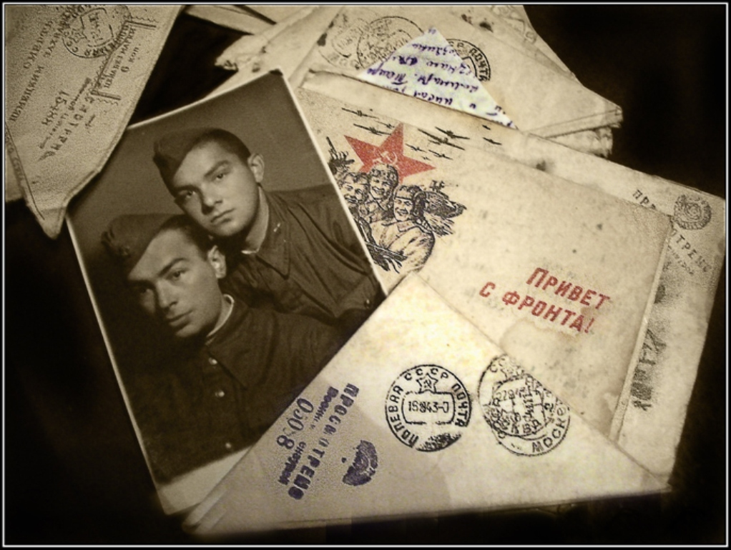
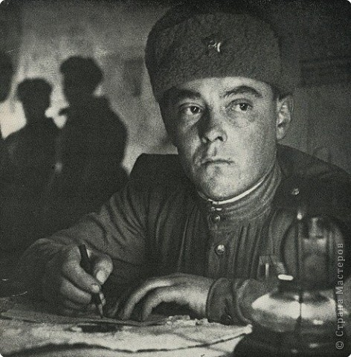
«Многоуважаемая Маня! Шлю привет детям — Зое, Коле и Вале. Я жив-здоров. Манечка, береги детей. Обрати внимание на здоровье Зои. Она у нас слабенькая. Ей нужно пить молоко».
«Девочка моя, — писал Алексей жене из Новочеркасска, — приготовь себя к разлуке. Впереди 1942 год. Живи, как и я, надеждой на встречу».

Slide 19

Если я не вернусь, дорогая, Нежным письмам твоим не внемля, Не подумай, что это – другая. Это значит… сырая земля.
Это значит, дубы – нелюдимы Надо мною грустят в тишине, А такую разлуку с любимой Ты простишь вместе с родиной мне.
Только вам я всем сердцем внемлю, Только вами и счастлив я был: Лишь тебя и родную землю Я всем сердцем, ты знаешь, любил.
И доколе дубы – нелюдимы Надо мной не склоняется, дремля, Только ты мне и будешь любимой, Только ты да родная земля!

Slide 20
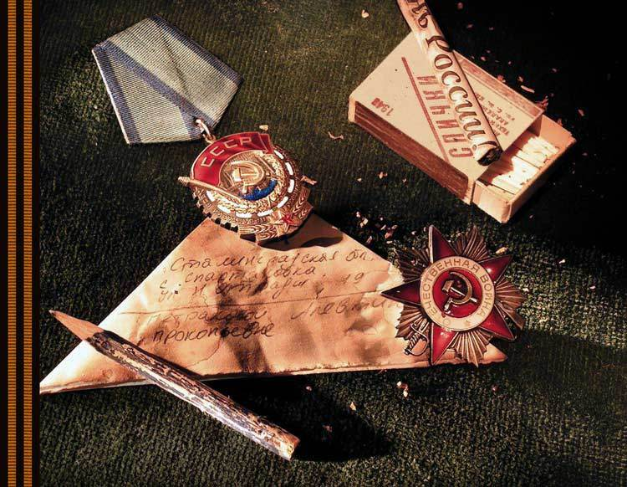
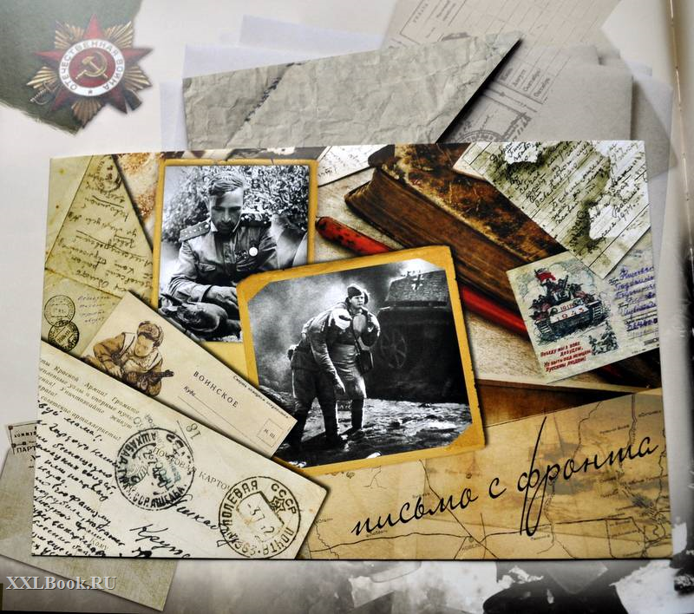

Slide 21
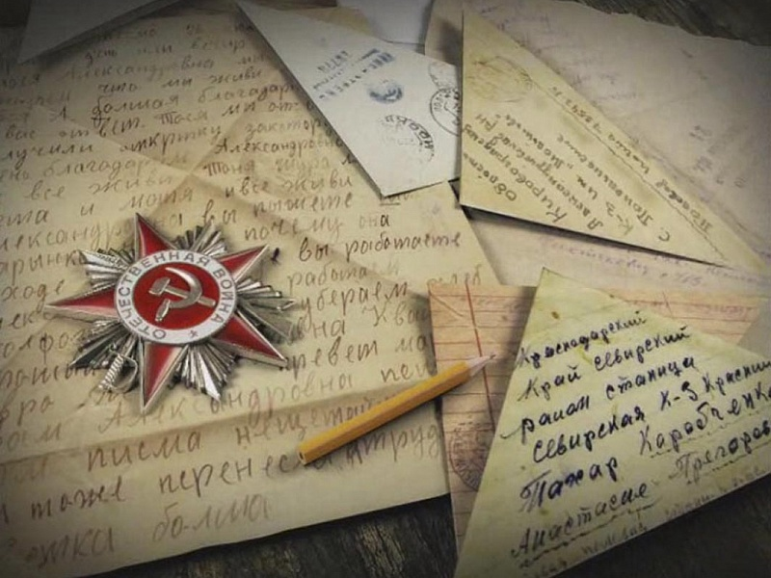
Треугольником сложен пожелтевший листок,
В нем и горькое лето, и сигналы тревог,
В нем печаль отступленья в тот отчаянный год,
Рвется ветер осенний и команда: вперед!
Даже смерть отступала, хоть на несколько дней,
Где солдатские письма шли дорогой своей.
И с поклоном последним письма, полные сил,
От погибших в сраженьях почтальон приносил.
Письма с фронта вобрали и судьбу, и любовь,
И бессонную правду фронтовых голосов.
В письмах вера солдата в наши мирные дни,
Хоть и были когда-то так далеко они.

Slide 22
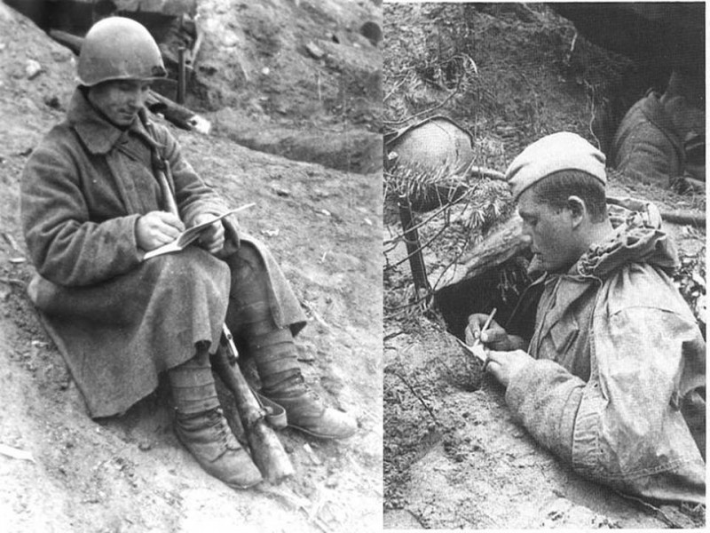
Главная его забота – успокоить близких, сообщить, что жив - здоров, воюет, бьет врага, и заверить, что вернется с победой.

Slide 23
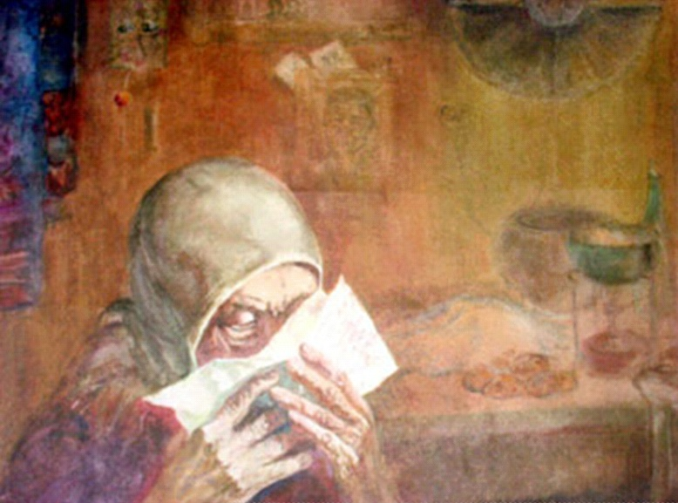
Мама! Тебе эти строки пишу я,
Тебе посылаю сыновний привет,
Тебя вспоминаю, такую родную,
Такую хорошую, слов даже нет!
Читаешь письмо ты, а видишь мальчишку,
Немного лентяя и вечно не в срок
Бегущего утром с портфелем под мышкой,
Свистя беззаботно, на первый урок.

Slide 24
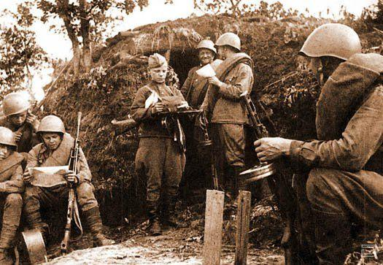
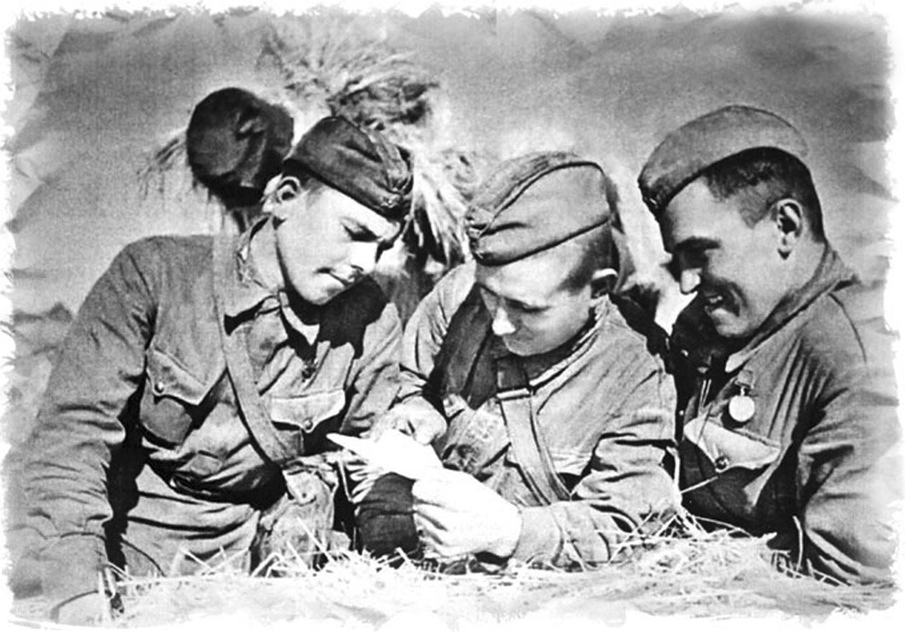
А письма из дома переносили в мирную довоенную жизнь, согревали душу.

Slide 25
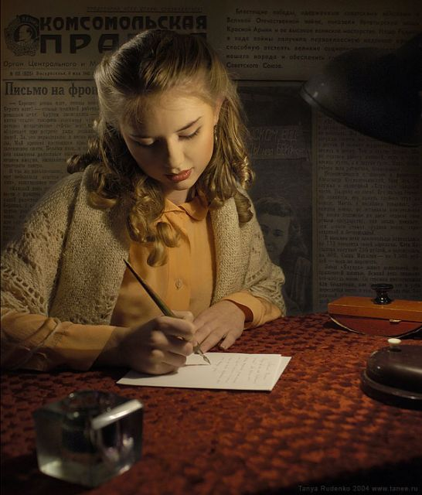
На улице полночь. Свеча догорает.
Высокие звезды видны.
Ты пишешь письмо мне, моя дорогая,
В пылающий адрес войны.
Как долго ты пишешь его, дорогая.
Окончишь и примешься вновь.
Зато я уверен: к переднему краю
Прорвется такая любовь!

Slide 26
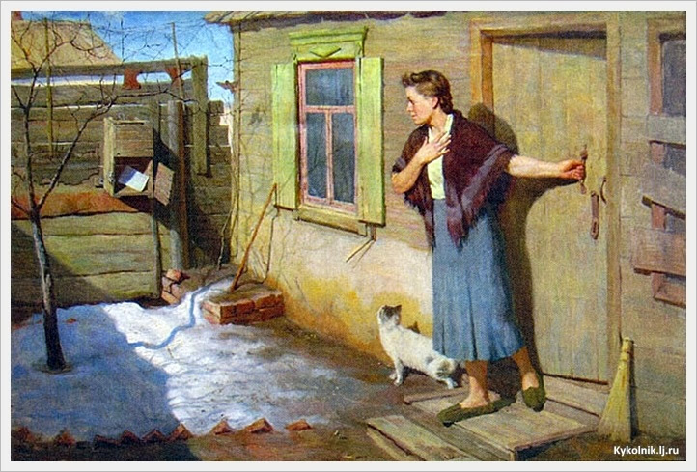
Мысль о том, что дома их любят и ждут, согревала, придавала решимости идти в бой, защищать Родину.

Slide 27
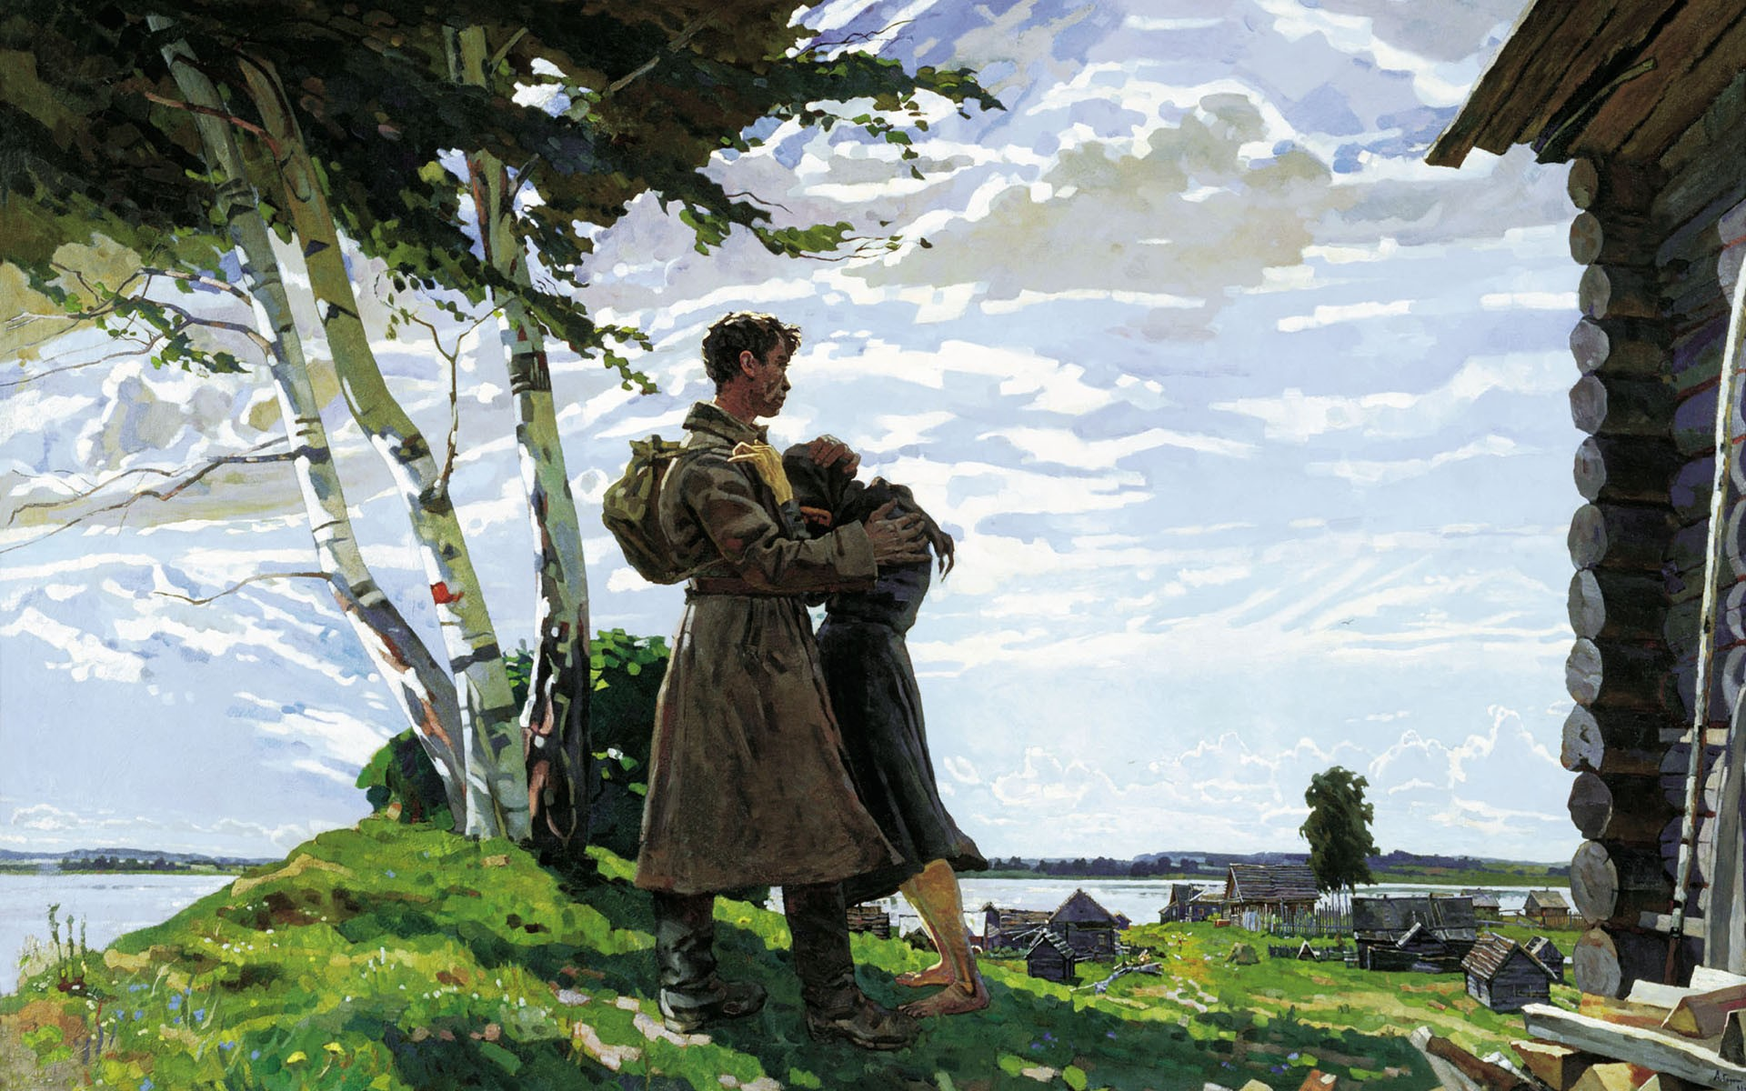
Я буду ждать!
Так ждать, чтоб даже память вымерла,
Чтоб стал непроходимым день,
Чтоб умирать при милом имени
И догонять чужую тень,
Чтоб не довериться и зеркалу,
Чтоб от подушки утаить,
Чтоб свет своей любви и верности
Зарыть, запрятать, затемнить,
Чтоб пальцы невзначай не хрустнули,
Чтоб вздох и тот зажать в руке,
Так ждать, чтоб мёртвый он почувствовал
Горячий ветер на щеке.

Slide 28
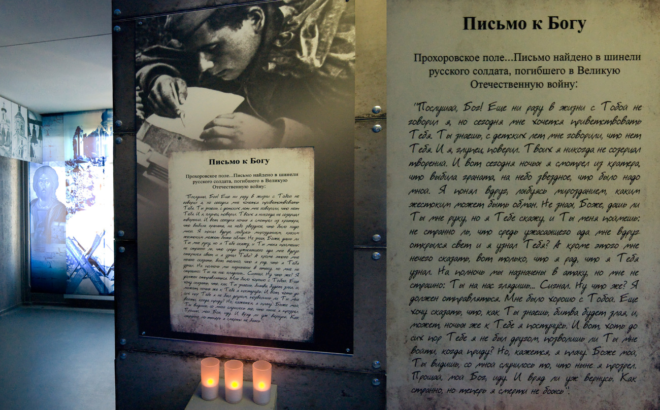

Slide 29

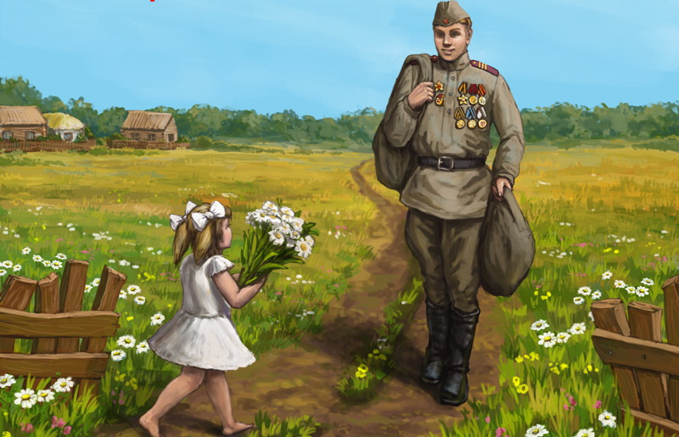
Прошу вас, храните солдатские письма.
Они и просты, и порою грустны,
В них столько надежды и вечного смысла,
Прошу вас: храните солдатские письма,
Тревожную память людской доброты!

Slide 30
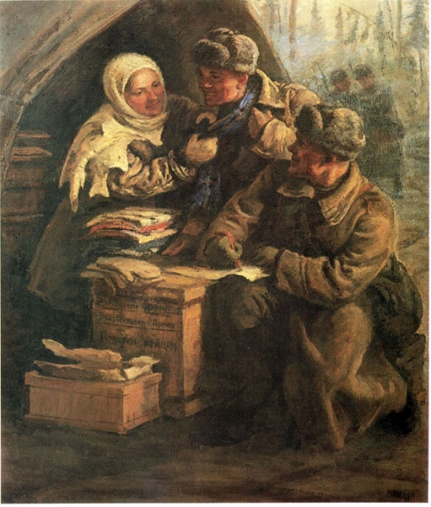
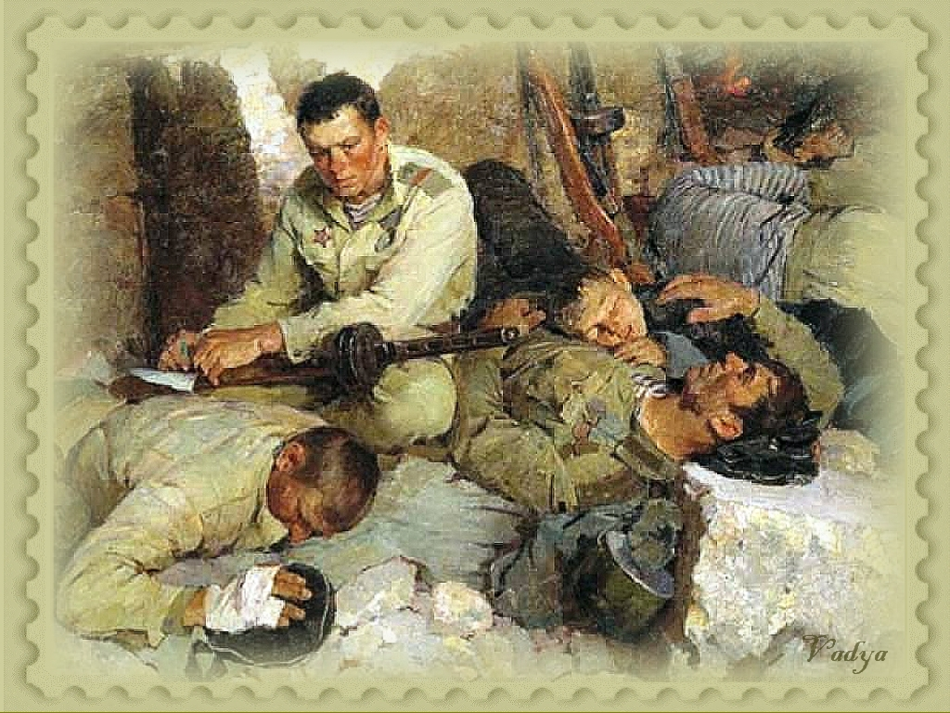
«9 мая вместе с сослуживцами возвращался из Вены, но по дороге сломалась машина. Все вышли из нее. Слышим, где-то вверх стреляют. Пошла трасса по небу, потом — вторая… Вот тогда всем стало ясно — это конец войне!»

Slide 31
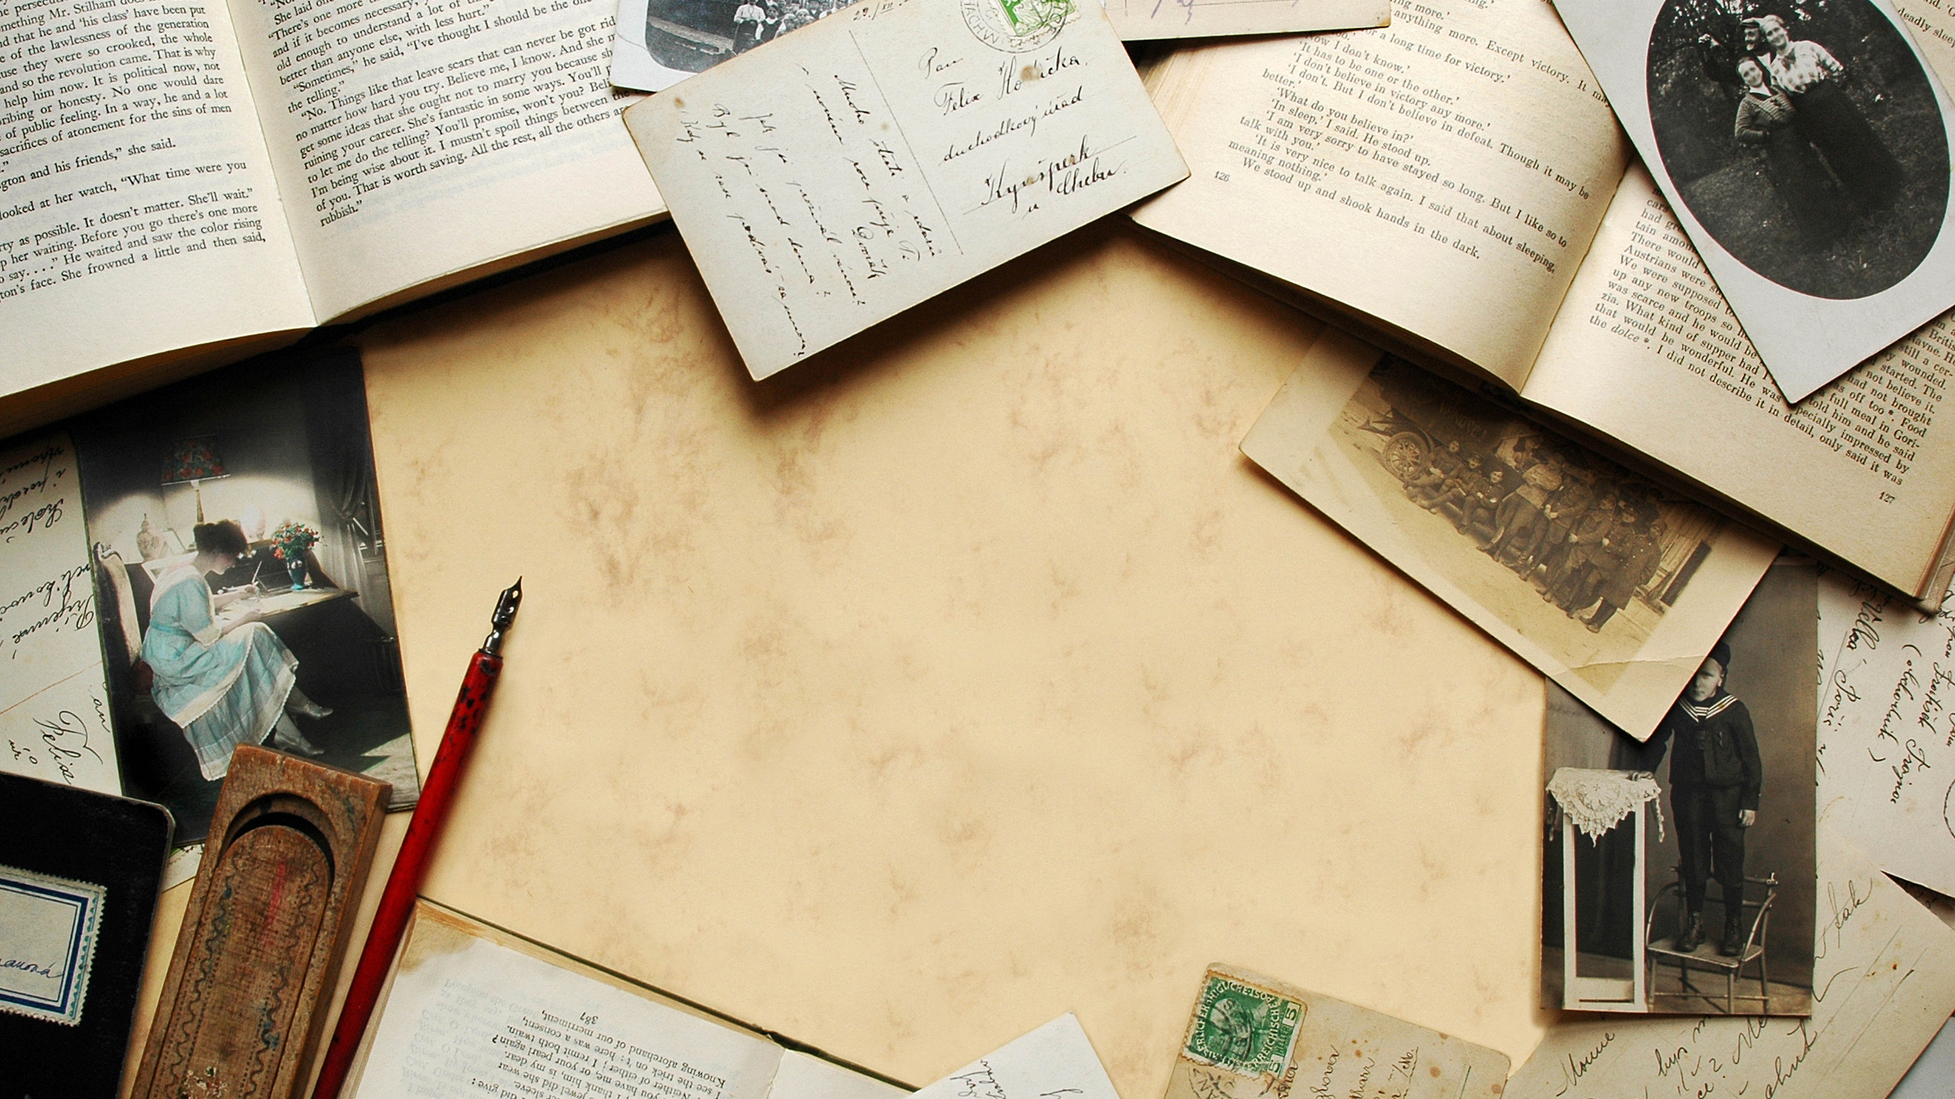
Сегодня почти в каждой семье есть шкатулка, где хранятся фронтовые письма, фотографии и боевые награды. У каждой семьи своя история. Но всех объединяет одно — общая причастность к трагическим событиям Второй мировой войны.

Slide 32

Письма… Простые солдатские письма…. Сколько тепла в них, любви, романтизма, Сколько в них веры в страну и народ, Веры в победу, что скоро придет! Веры, что враг все же будет разбит, Что армия выстоит и победит! В письмах вопросы.. о детях, жене, Все ли здоровы, сыты, в тепле … В письмах писали: «Скоро придем! Как только фашистов в Берлине добьем!..» Письма от времени так пожелтели- Трудно прочесть, разберешь еле-еле. Но знает их бабушка все наизусть, Ведь в каждом из них было слово: «Вернусь!»

Slide 33


